Slide 1
Velkommen til foreldremøte
8. trinn

Slide 2
Felles agenda
Velkommen ved leiinga
Diverse info
ALLEMED i Time
Ungdomsteam
Natteravn
Familiesenteret
Info om skulen v/leiinga
Fråver
Paragraf 9a
Lærebøker, mobilhotell, kantine, Visma
Trinnet informerer
Lærarane på trinnet
Forventningar
Klassevis
Diverse info
Klassekontaktane
Informasjon

Slide 3
Personalet
Miljøteam
Miriam
Eline
Marie
+ ukjent
Bjarne
9.trinn
Laila
Malene
Kristian
Sven
Arild
Diana
Henrik
10.trinn
Ragnhild
Ådne
Monica
Siw
Andreas
Siri
Jorunn
8.Trinn
Rune
Stig Rune
Trude
Dagny
Signe
Simon
Ole
Monica
Administrasjon
Karl Inge (rektor)
Susanne (avdelingsleiar + spes.ped-koordinator+ (sosialrådgjevar)
Monika (saksbehandlar+skulebibliotek)
Jorunn (yrkesrådgjevar)
Laget (LLE):
Karl Inge
Susanne
Jorunn
Heidi
Siri
Jorunn
Helsesjukepleiar: Siri Stueland (torsdag) Angsumalin (mandag)
PPT: Heidi Håland
Skulebibliotek: Monika G. Mageland

Slide 4
Time Ungdomsteam
Monica Skretting Grude
Eivind Smith Svendsen
Sara Sommerstad Tjelmeland
Ungdomsteam - Hovedportal (time.kommune.no)

Slide 5
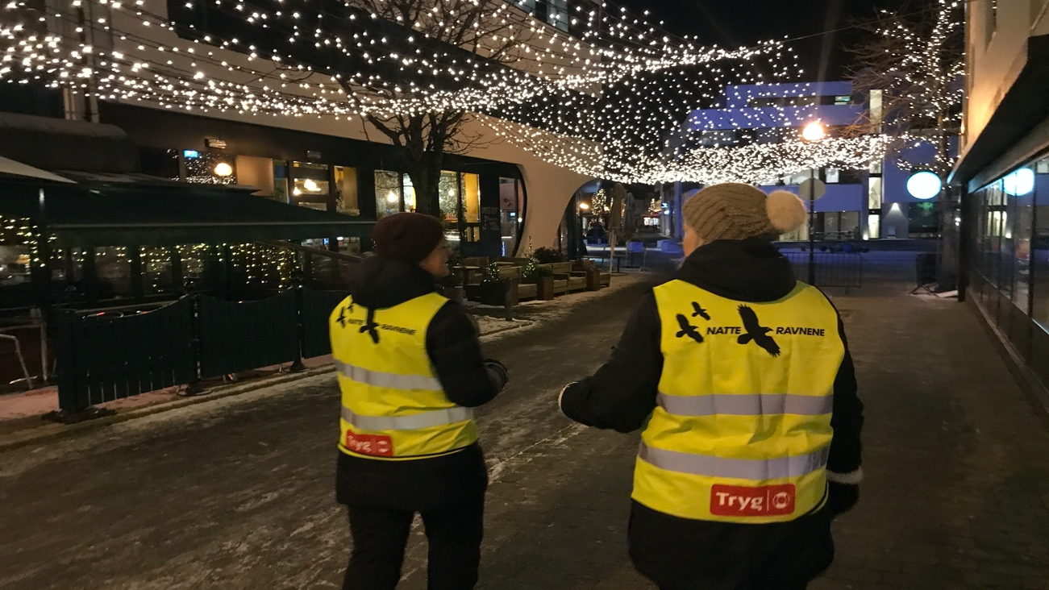
NATTERAVNER SKAPER TRYGGHET
STORT BEHOV FOR NYE NATTERAVNAR
Ca 1 gong i halvåret. LAURDAGAR (ORSTAD PÅ FREDAG)
FAU TOK INITIATIV:
GJØRE KVERNALAND TIL ET TRYGGERE STED. DEMPE RUS, VOLDS OG SKADEVERKSPROBLEMATIKK.
VIKTIGHETEN AV AT FORELDRE BIDRAR. TILSTEDEVÆRELSEN AV EDRU VOKSNE
«DÆ Æ JABNÅ SÅ DRÆGE»
VÆRE TILGJENGELIG OG OBSERVERE. TILKALLE POLITI VED BEHOV
ORGANISERING – LUKKET FACEBOOK GRUPPE “FRØYLAND NATTERAVNER” ELLER TLF: 90974376
ANNE LOVISE SKAILAND
OPPMØTE/UTSTYR: EXTRA KVERNALAND KL. 20.00
Notes:
IKKJE VERE REDDE FOR Å BINDE SEG-

Slide 6
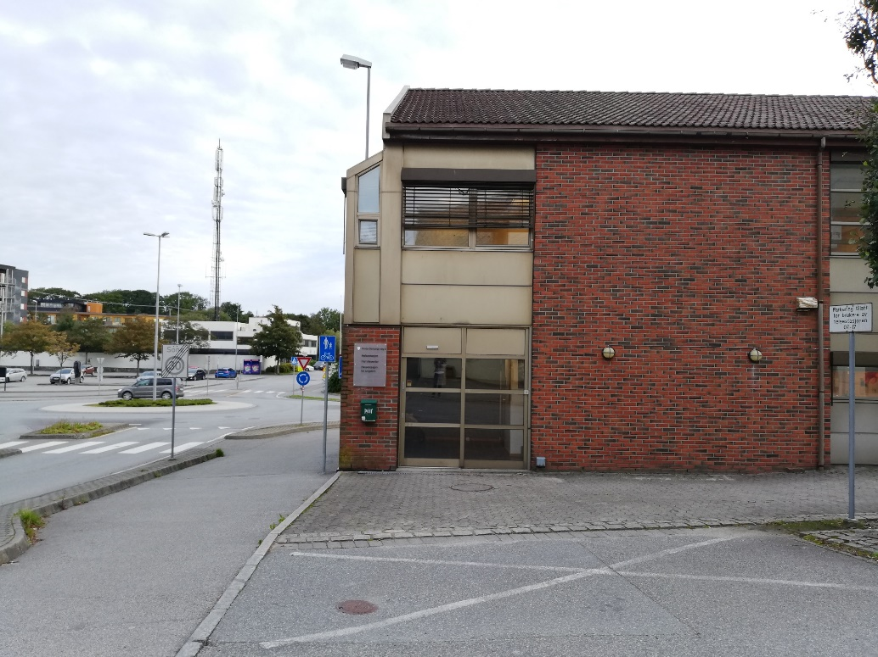
Familiesenteret
Eit ressurssenter for familiar
i Time kommune
Me held til i 2.etg på Bryne helsestasjon

Slide 7
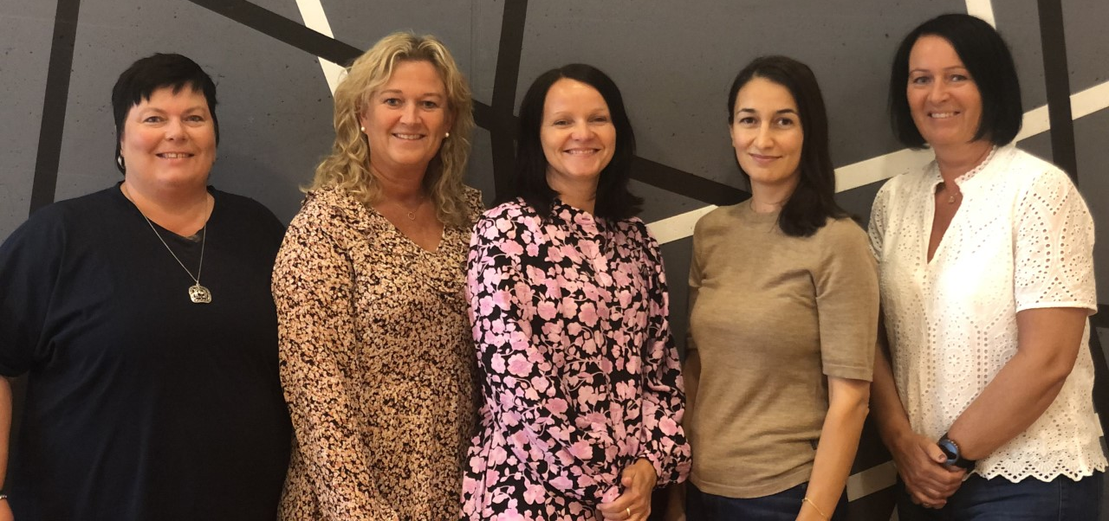
Familiesenteret er eit tilbod til familiar med barn i alderen 0-18 år. ​
Hos oss kan du få støtte og veiledning i foreldrerolla og hjelp til å styrka samspelet i familien. ​
Familiesenteret tilbyr og samtalar til barn og ungdom som har utfordringar eller psykiske helseplagar som dei treng hjelp til å meistra. ​
TA DIREKTE KONTAKT PÅ TELEFON ​
​ 97 72 53 18
(send gjerne sms og be oss ringe deg)​
Vi held til i 2.etg over Bryne helsestasjon, i Hulda Garborgsveg 8.

Slide 8
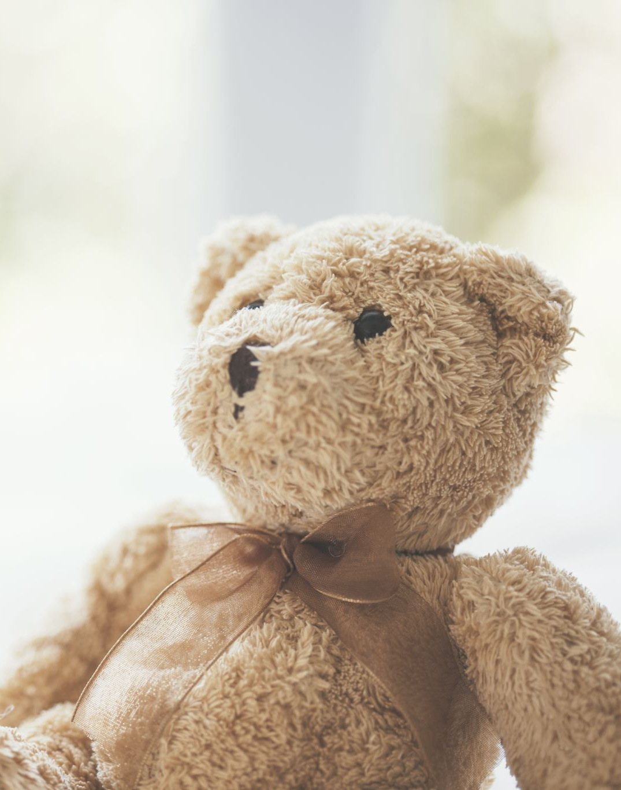
Vanlige utfordringer hos familier som tar kontakt med oss:
Barn/ungdom som strever med:
Engstelse
Tristhet, tilbaketrekking
Åtferd som uroer
Konfliktar og vanskar i kommunikasjonen mellom foreldre og barn
Barn som pårørande til foreldre/søsken med helsemessige utfordringar
Barn/unge som strever etter brudd mellom foreldre

Slide 9
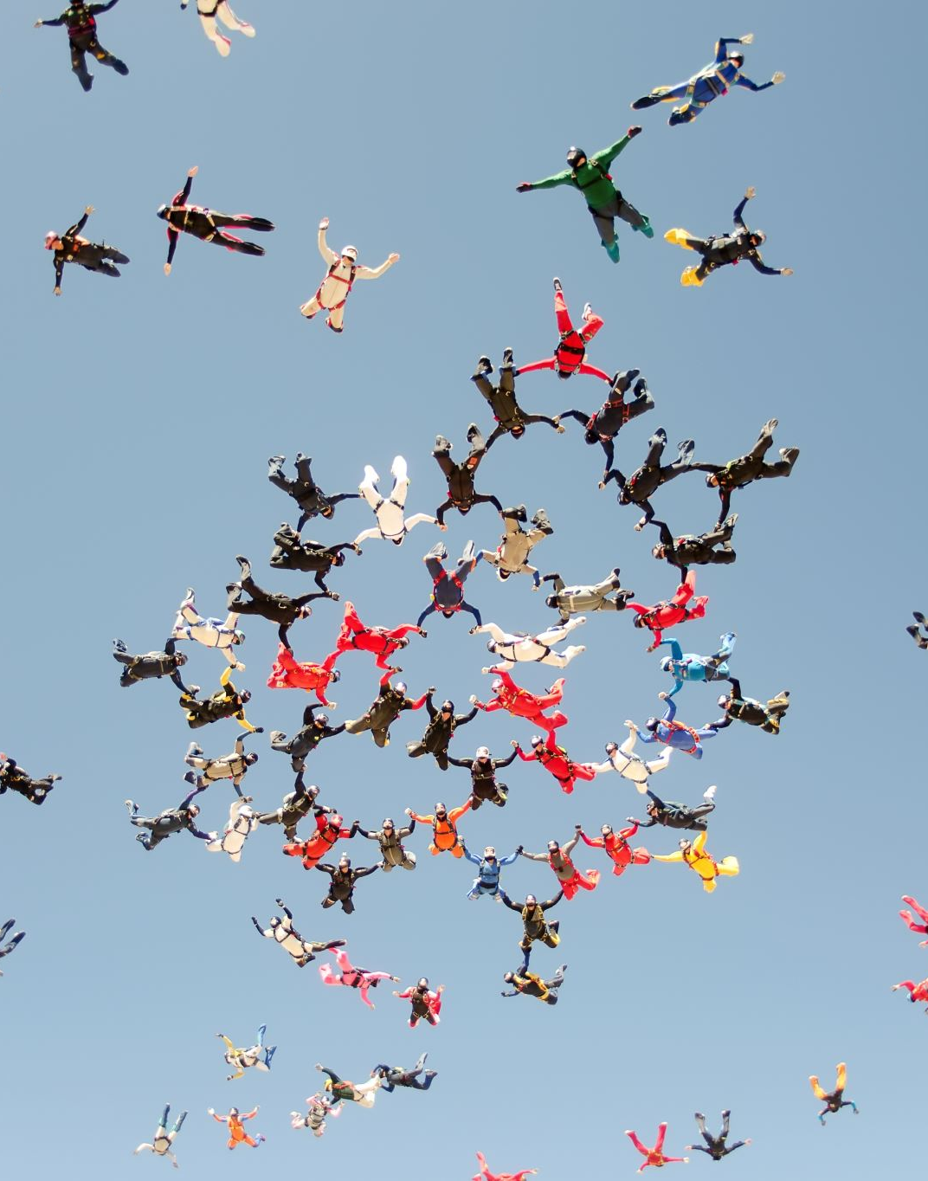
Laget rundt lærar og elev
Rektor, avdelingsleiar, sosialrådgjevar, yrkesrådgjevar, PPT, helsesjukepleier, miljøveileder, barnevern
Finna og testa ut tiltak som bidreg til at fleire elevar enn i dag opplever meistring, tilhøyre og god psykisk helse
Kompetanseheving i personalet
Langsiktig effekt:
At fleire ungdommar fullfører vidaregåande skule og opplæring
“Lyst på livet og evnen til å meistre det”

Slide 10
Nærvær og fråvær i skulen
"Det er viktig å tidligst mulig oppdage elever som viser tegn til mistrivsel, og synes skolen er et vanskelig sted å være. Kunnskap og innsikt i tema kan redusere skolefraværet og øke sjansen for at flere lykkes i skolen" ​
Trude Havik forskar ved Læringsmiljøsenteret ​

Slide 11
Nærvær og fråvær
Nokre barn strevar med å gå på skulen i kortare eller lengre periodar av skuletida. ​
Forsking visar at det er viktig å oppdaga dei tidlege signala og setja inn tiltak for å hjelpa barnet ​
Skulen har rutinar for å følgja med på fråvær og fråværsmønster for å kunne gripa inn tidleg​
Skulen jobbar førebyggande for å fremja nærvær ​
Det er viktig at det er god dialog mellom skule og føresette, og at føresette tar kontakt med skulen om barnet viser vegringsåtferd heime. ​

Slide 12
Me må jobba saman:
Dette gjer skulen:
Alle lærarane på skulen fører fråvær for sine elevar kvar dag.​
Om ein elev ikkje kjem på skulen og skulen ikkje har fått beskjed, tek skulen kontakt med føresette same dag. ​
Om føresette har meldt inn fråværet, tek skulen kontakt når fråværet blir ut over 3 dagar. ​
Om lærarane på trinnet oppfattar signal og/eller fråværsmønster som gir grunn til uro, tar dei kontakt med føresette​
​
For elevar som av naturlege årsaker har mykje fråvær, gjeld individuelle avtalar for oppfølging
Dette gjer føresette:
Meld frå til skulen om barnet ditt ikkje kjem på skulen ein dag​
Meld frå til skulen om de ser at fråværet går over fleire dagar​
Ta kontakt med skulen om barnet ditt viser vegringsåtferd mot skulen. ​
Til dømes: Seier at det gruar seg til skulen eller fag og situasjonar, får diffuse “vondtar” i magen eller hovud som gjentek seg og/eller går over når skuledagen er godt i gang. ​
Ta kontakt med skulen og informer om det er endringar i heimesituasjon, som kan påverka barnet i skuletida. ​

Slide 13
§9A
Ein person kan gjere ein skilnad

Slide 14
Elevane sitt skulemiljø – Kap. 9A
Opplæringslova §9a-1:
«Kapitlet her gjeld for elevar i grunnskulen og den vidaregåande skulen. Kapitlet gjeld òg for elevar som deltek i leksehjelpordningar og i skolefritidsordninger»
Opplæringslova §9a-2:
«Alle elevar har rett til eit trygt og godt skolemiljø som fremjar helse, trivsel og læring»
Omfattar meir enn mobbing:
Korleis elevar og tilsette oppfører seg mot kvarandre.
Det sosiale miljøet på skulen (friminutt, LED- time)
Korleis elevane opplever læringssituasjonen.

Slide 15
§9A-4: Aktivitetsplikt
Alle tilsette ved skulen har plikt til å
Følgja med
Gripa inn
Varsla
Undersøkja
Setta inn tiltak
Dokumentera – aktivitetsplan og det som er blitt gjort for å følgja opp delpliktene
UDIR
Olweusprogrammet som sikrar eit systematisk arbeid på skulen – og i kommunen.

Slide 16
Praktisk info
Mobilhotell
Kantine
Visma – flyt skole/min skole
Lærebøker/læringsressursar

Slide 17
Lærarane på trinnet
Kontaktlærarar 8A:
Signe Vartland Carlsen
Stig Rune Elvedahl
Kontaktlærarar 8B:
Rune Pedersen Bore
Dagny Markhus Skretting (+Monica Dalva Valvatne)
Kontaktlærarar 8C:
Trude Skodje
Simon Killingland Hana
Miljøtrettleiar: Eline Eike og Miriam Orstad

Slide 18
Kva kan de forventa av oss
Godt læringsmiljø
Fokus på gode relasjonar
Nulltoleranse for mobbing
Leggja tilrette for meistring og utvikling
Vurdering for læring
Dialog med heimen
Notes:
Konstant arbeid for å få det til...
Tilrettelegging for å mestre
Vurdering for læring og utvikling
Forventning til heimen
Følge opp
Sykler
Skolearbeid – snakk sammen
Jobbe for motivasjon
Har med seg ting, sykkel OK..
Alle har ulik erfaring med skole og fag..
Positivt snakk – ta kontakt med oss før diskusjon hjemme. Samarbeid med oss
Vi vil din ungdom det aller beste og jobber for dette hver dag – gi lyd til oss om det er noe ...

Slide 19
Kva me forventar av heimen
Følgja opp
Motivera
Førebudde
Naudsynt informasjon til skulen
Bidra til sosiale aktivitetar for klassen/trinnet
Positivt snakk om skulen
Omsorgsfulle vaksne
Mat
Søvn
Hygiene
Inkludera
Trygge rammer – tydeleg vaksen

Slide 20
Kva me forventar av elevar
Mobilbruk
Å være høfleg og respekt
Lov å vere ueinig
Ein vaksen er ein vaksen (faglærarar, miljørettleirarar, vaskepersonal)

Slide 21
Klassevis
Diverse info:
Oppstarten
Vekeplan
Visma Min Skole
Vurdering
Klassekontakt
Utviklingssamtalar
Spørsmål?

Slide 22
Klassevis
Ting å hugse på:
iPad
Mat og søvn
Klede til kroppsøving
Heimearbeid
Sosialt tiltak v/klassekontaktane?

